Slide 1
I. PENGANTAR
Muhammad Firdaus, Ph.D
DEPARTEMEN ILMU EKONOMI FEM-IPB
2010

Slide 2
Statistika dan Ekonometrika
Verbeek: ekonometrika adalah interaksi antara teori ekonomi, data dan metode statistika. Dalam hal ini statistika mengacu pada situasi yang STOKASTIK.
Ekonometrika: tradisional vs modern. Perkembangan pesat sejak Sims menulis di Econometrica (1980).
Kegunaan: ekonometrika
Pengujian teori ekonomi
Peramalan
Perumuan kebijakan ekonomi
Statistika: turunan dari ilmu matematika yang mempelajari pengumpulan, analisis, interpretasi dan pemaparan data kuantitatif. Berasal dari bahasa latin status: keadaan. Ada 2: deskriptif (central tendency, distribution, skewness and kurtosis) dan inferesia (generalisasi dan penafsiran hubungan)

Slide 3
Data
Ada 3 jenis gugus data dalam ekonometrika:
1. Time-series atau deret waktu
Daily, weekly, monthly, annualy: inflasi, saham, Er
2. Cross-section atau kerat/penampang lintang
SAKERNAS, SUSENAS, SUSDA
3. Panel data
SUSENAS Panel

Slide 4
Pengujian HIPOTESIS
Dalam ekonometrika, terdapat hipotesis, yaitu dugaan terhadap parameter hasil estimasi model. Ada 2: H₀ dan H₁.
Hipotesis nul H₀ : μ = k
Hipotesis alternatif H₁ : μ ≠ k
Contoh: Pengaruh nilai tukar terhadap ekspor (k = 0)
Integrasi pasar pada model Ravallion (k = 1)
Asumsi nilai tertentu hanya untuk H₀. Bila perhitungan terhadap distribusi nilai dugaan μ tidak mencerminkan nilai yang diharapkan (k), maka H₀ ditolak; sebaliknya H₀ tidak ditolak.
HINDARI ISTILAH H₀ DITERIMA ATAU H₁ DITOLAK!

Slide 5
Pengujian HIPOTESIS
Yang perlu mendapat perhatian dalam pengujian hipotesis terkait dengan taraf nyata. Batasan untuk dapat menolak hipotesis nul dapat saja bervariasi karena perbedaan permasalahan yang diamati.
Software biasanya menampilkan output p-value. Bila kurang dari p-value, H₀ tidak dapat ditolak, sebaliknya H₀ dapat ditolak. Sebagai contoh p-value sebesar 0,08 berarti H₀ dapat ditolak pada taraf nyata lebih besar dari 8 persen dan tidak dapat ditolak pada taraf nyata kurang dari 8 persen.
DALAM MODEL EKONOMETRIKA, P-VALUE YANG LAZIM DIGUNAKAN ADALAH 0,05!

Slide 6
Pengujian HIPOTESIS
Penolakan terhadap H₀ belum tentu secara pasti memberikan jawaban yang tepat. Terdapat dua kemungkinan kesalahan (error) dalam pengujian hipotesis, yaitu tipe I dan tipe II.
 | H₀ Benar | H₀ Tidak Benar
H₀ Tidak Ditolak | Tepat | Error Tipe II
H₀ Ditolak | Error Tipe I | Tepat

Slide 7
Analisis Korelasi
Ekonom tertarik untuk menjelaskan hubungan antar variabel:
Apakah antar variabel tersebut terdapat hubungan yang kuat? Lemah?
Apakah keduanya bergerak searah atau berhubungan positif? Sebaliknya, negatif?
Analisis korelasi dapat digunakan untuk menjawab pertanyaan tersebut.
Secara lebih pasti kuat tidaknya korelasi antar dua variabel dapat menggunakan koefisien korelasi Pearson (r) yaitu:
Nilai r dari -1 sampai 1
PERLU DIINGAT: KORELASI KUAT ATAU LEMAH!

Slide 8
Spurious Correlation
Istilah spurious correlation atau korelasi semu terjadi saat dua variabel yang tidak mempunyai hubungan ekonomi, namun nilai r tinggi (mendekati 1 atau -1).
Contoh: bila digunakan data deret waktu bulanan selama lima tahun terakhir untuk dua variabel yaitu nilai tukar rupiah terhadap US $ dan temperatur rata-rata di Indonesia, diperoleh r sebesar 0,91.
Selain berdasarkan teori, apakah suatu korelasi semu atau sebenarnya, dapat dilihat dari logis tidaknya interpretasi yang lebih jauh dari hubungan antar dua variabel: ANALISIS REGRESI.

Slide 9
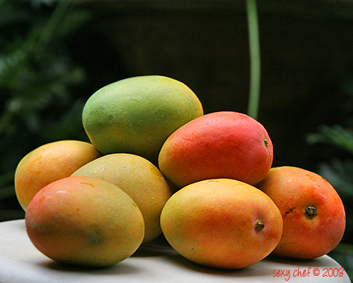
TERIMAKASIH
FAKULTAS EKONOMI DAN MANAJEMEN
KAMPUS IPB DARMAGA, PH: 0251-8626520
Website : http://www.fem.ipb.ac.id

